Slide 1
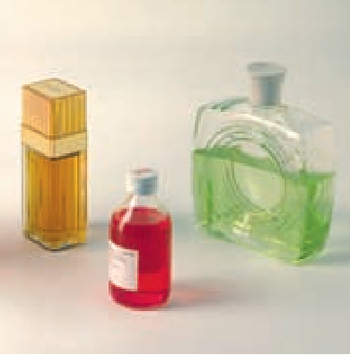
alcoholes
Integrantes:
Rafael Martínez
Romario Menco
Rafael Herrera
Jorge Navarro
Camila Andrea Perez

Slide 2
Los alcoholes
Se caracterizan por la presencia del grupo funcional hidroxilo
(OH), unido a un átomo de carbono, que a su vez hace parte de una cadena hidrocarbonada, alifática y saturada. Esto implica que los carbonos de la

Slide 3
Importancia
tienen importancia en biología, puesto que la función alcohol aparece en muchos compuestos relacionados con los sistemas biológicos. por ejemplo: los azúcares, el colesterol, las hormonas etc..
Los alcoholes también aplicaciones industriales y farmacéuticas, como veremos más adelante.

Slide 4
Figura 2. De la misma forma que el alcohol etílico
tiene innumerables aplicaciones benéfica cas, su uso
también puede causar dolorosas tragedias

Slide 5
Nomenclatura
Como vimos en las primeras unidades, los alcoholes se nombran añadiendo
la terminación -ol al nombre del alcano correspondiente, es decir, del grupo R al cual esté unido el grupo OH—. A modo de repaso, veamos algunos
ejemplos:

Slide 7
Clasificación
La clasicación de los alcoholes se hace teniendo en cuenta dos aspecto:

Slide 8
Posición del grupo —OH: los carbonos que portan el grupo OH se clasifican en primarios, secundarios y terciarios, de acuerdo con el
número de carbonos a los que están unidos. Así, un carbono primario está unido a un carbono, uno secundario, a dos carbonos y uno terciario a tres carbonos.

Slide 11
Número de grupos —OH presentes:
según este parámetro tenemos, alcoholes monovalentes o monoles, dentro de los cuales están todos los ejemplos mencionados anteriormente y alcoholes divalentes o glicoles , caracterizados por dos grupos —OH:

Slide 12
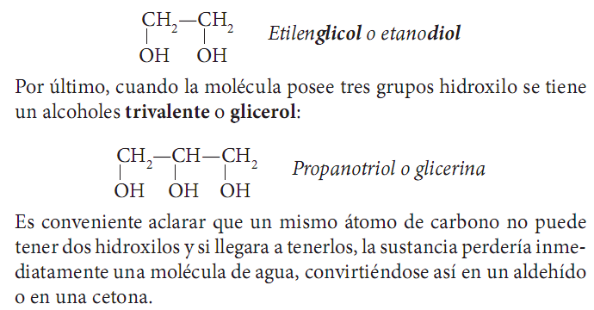

Slide 13
Figura 4. El glicol y la glicerina son alcoholes
poli funcionales muy empleados en la fabricación
de productos farmacéuticos y cosméticos.

Slide 14
Propiedades físicas
OH—, tiene un comportamiento similar al del agua. Así, las moléculas de los alcoholes también forman puentes de hidrógeno, como resultado de la polaridad que presentan. Esta polaridad es consecuencia de la alta electronegatividad del oxígeno, que por tanto, constituye el polo negativo de la molécula, mientras que el hidrógeno es el polo positivo.

Slide 16
punto de ebullición
Una segunda consecuencia de la polaridad de las moléculas de los alcoholes se relaciona con el punto de ebullición, cuyo valor es mayor que el de los hidrocarburos de peso molecular equivalente Sin embargo, el grado de ramificación de la cadena principal también afecta el valor del punto de ebullición: al aumentar las ramificaciones, desciende el punto de ebullición.

Slide 18
punto de ebullición
En cuanto a los punto de ebullición, los valores ascienden proporcionalmente con el peso molecular para alcoholes lineales superiores al propanol

Slide 20
Acidez y basicidad
Los alcoholes se comportan como bases o ácidos débiles según el medio en el que se encuentren, a través de procesos de ionización similares a los que experimenta el agua. Como bases débiles, reaccionan de la siguiente manera con ácidos fuertes:

Slide 22
Debido a las bajas tasas de disociación, los alcoholes, no reaccionan con
bases débiles. Por el contrario, son muy reactivos frente a bases fuertes,
como los metales alcalinos (Na2, K, etc.), los hidruros alcalinos (como el NaH) y los reactivos de Grignard (RMgX, donde R es un radical al-quilo y X un halógeno).

Slide 23
Propiedades químicas
Los alcoholes son sustancias muy reactivas químicamente y sus reacciones implican transformaciones sobre el grupo funcional, las cuales pueden ser de dos tipos: aquellas que implican la ruptura del enlace C—O y las que implican la ruptura del enlace O—H.

Slide 24
Reacción con metales alcalinos
ácidos débiles en presencia de bases fuertes, como los metales alcalinos y algunos alcalinotérreos, que atraen fuertemente a los protones. Los productos de la reacción son hidrógeno y un compuesto llamado alcóxido metálico. Los alcóxidos son bases fuertes que por tratamiento con agua dan nuevamente el alcohol original e iones hidróxido. La reacción general es:

Slide 25
Como se puede observar en esta reacción se produce la ruptura del enlace O—H. Los alcoholes primarios son más propensos a reaccionar de esta manera, mientras que los secundarios y los terciarios son progresivamente menos reactivos.

Slide 26
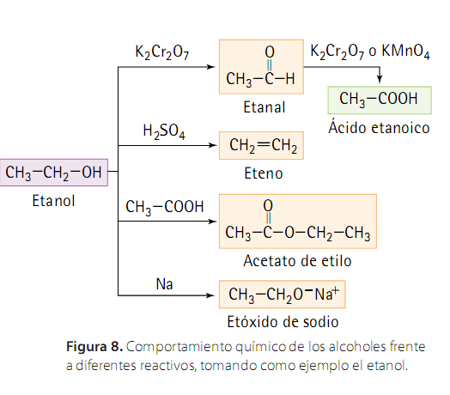

Slide 27
Esterificación
Cuando un alcohol reacciona con un ácido, generalmente orgánico o carboxílico, se forma agua y un éster. Aún cuando en un principio se pensó que esta reacción era análoga a una neutralización ácido-base,
Veamos el siguiente esquema:

Slide 28
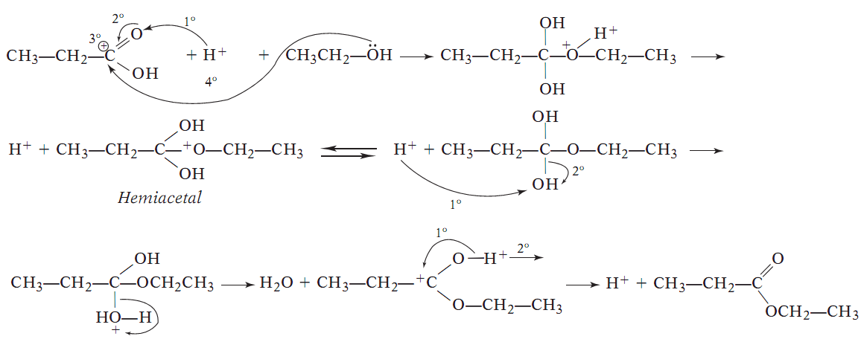

Slide 29
Deshidratación:
Esta reacción implica la ruptura del enlace C—O y de un enlace C—H vecino para formar el enlace doble C= C, característico de alquenos, con producción de una molécula de agua.

Slide 30
Oxidación:
Las de oxidación de alcoholes son muy importantes pues son la base para la producción de compuestos carboxílicos (grupo funcional C =O). La reacción opuesta (reducción) produce alcoholes a partir de compuestos carboxílicos. La oxidación de un alcohol primario produce inicialmente un aldehído y luego un ácido carboxílico. Un alcohol secundario da lugar a una cetona, mientras que uno terciario no se oxida.

Slide 31
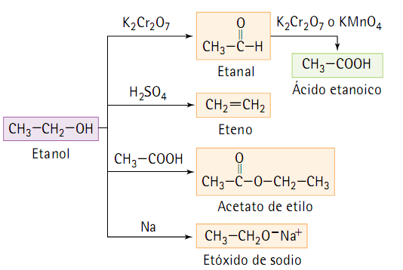
agentes oxidantes suelen emplearse
KMnO4/NaOH
/K2Cr2O7/H2SO4

Slide 32
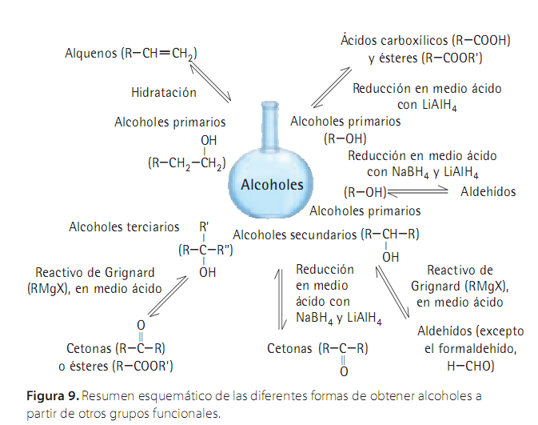
Obtención de alcoholes

Slide 33
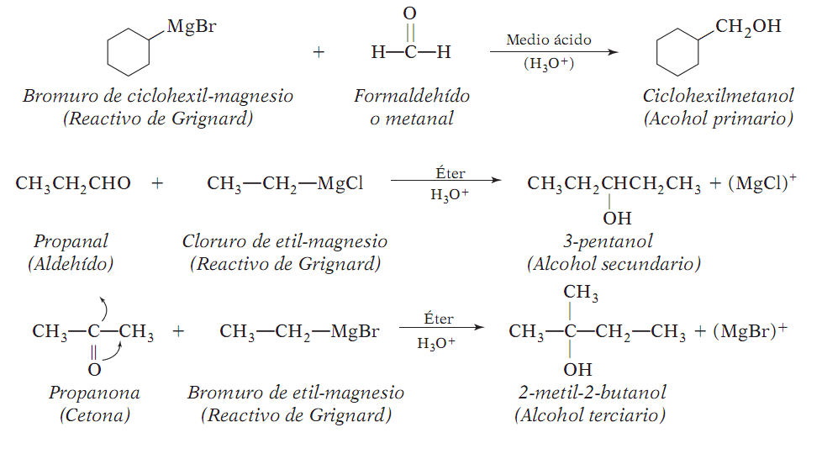

Slide 34
GRACIAS

